Slide 1



4º E.S.O.
FÍSICA Y QUÍMICA
1. MAGNITUDES Y UNIDADES
R. Artacho
Dpto. de Física y Química

Slide 2
1. MAGNITUDES Y UNIDADES
Índice
CONTENIDOS
1. La investigación científica. 2. Las magnitudes. 3. La medida y su error. 4. Análisis de datos.
CRITERIOS DE EVALUACIÓN | ESTÁNDARES DE APRENDIZAJE
1. Reconocer que la investigación en ciencia es una labor colectiva e interdisciplinar en constante evolución e influida por el contexto económico y político. | 1.1. Describe hechos históricos relevantes en los que ha sido definitiva la colaboración de científicos y científicas de diferentes áreas de conocimiento. 1.2. Argumenta con espíritu crítico el grado de rigor científico de un artículo o una noticia, analizando el método de trabajo e identificando las características del trabajo científico.
2. Analizar el proceso que debe seguir una hipótesis desde que se formula hasta que es aprobada por la comunidad científica. | 2.1. Distingue entre hipótesis, leyes y teorías, y explica los procesos que corroboran una hipótesis y la dotan de valor científico.
3. Comprobar la necesidad de usar vectores para la definición de determinadas magnitudes. | 3.1. Identifica una determinada magnitud como escalar o vectorial y describe los elementos que definen a esta última.
4. Relacionar las magnitudes fundamentales con las derivadas a través de ecuaciones de magnitudes. | 4.1. Comprueba la homogeneidad de una fórmula aplicando la ecuación de dimensiones a los dos miembros.

Slide 3
1. MAGNITUDES Y UNIDADES
Índice
CRITERIOS DE EVALUACIÓN | ESTÁNDARES DE APRENDIZAJE
5. Comprender que no es posible realizar medidas sin cometer errores y distinguir entre error absoluto y relativo. | 5.1. Calcula e interpreta el error absoluto y el error relativo de una medida conocido el valor real.
6. Expresar el valor de una medida usando el redondeo y el número de cifras significativas correctas. | 6.1. Calcula y expresa correctamente, partiendo de un conjunto de valores resultantes de la medida de una misma magnitud, el valor de la medida, utilizando las cifras significativas adecuadas.
7. Realizar e interpretar representaciones gráficas de procesos físicos o químicos a partir de tablas de datos y de las leyes o principios involucrados. | 7.1. Representa gráficamente los resultados obtenidos de la medida de dos magnitudes relacionadas infiriendo, en su caso, si se trata de una relación lineal, cuadrática o de proporcionalidad inversa, y deduciendo la fórmula.
8. Elaborar y defender un proyecto de investigación, aplicando las TIC. | 8.1. Elabora y defiende un proyecto de investigación, sobre un tema de interés científico, utilizando las TIC.

Slide 4
1. MAGNITUDES Y UNIDADES
1. La investigación científica
1.1. Las fuentes de Información
Revistas Científicas
Publicaciones de Centros de Investigación
Medios de Comunicación

Slide 5
1. MAGNITUDES Y UNIDADES
1. La investigación científica
1.2. Desde la hipótesis hasta la ley o la teoría científica
Hipótesis
Es una suposición sobre un hecho real.
Ley Científica
Es una hipótesis confirmada.
Teoría
Es una explicación razonable de varias leyes relacionadas.
Hay que diseñar experimento.
Establece la relación que existe entre las variables estudiadas.

Slide 6
1. MAGNITUDES Y UNIDADES
2. Las magnitudes
Magnitud es cualquier característica de la materia, o de cambios que experimenta, que se puede medir.
Magnitudes
Escalares
Número y Unidad:
Masa (M), tiempo (T),..
Vectoriales
Número, unidad, dirección y sentido:
Fuerza ($\vec{F}$), velocidad ($\vec{v}$),…
Vectoriales
Número, unidad, dirección y sentido:
Fuerza (𝐹 ⃗), velocidad (𝑣 ⃗),…

Slide 7
1. MAGNITUDES Y UNIDADES
2. Las magnitudes
ACTIVIDADES
Clasifica las siguientes magnitudes como escalares o vectoriales:
Velocidad.
Desplazamiento.
Volumen.
Densidad.
Razona si las siguientes afirmaciones expresan la medida con exactitud:
El coche circula a 20 km/h.
La densidad del líquido es 1,3 g/mL.
La longitud del cuaderno es de 29 cm.

Slide 8
1. MAGNITUDES Y UNIDADES
2. Las magnitudes
2.1. El Sistema Internacional de Unidades
El SI establece:
Fundamentales
Magnitud | Unidad
Longitud | m
Masa | kg
Tiempo | s
Intensidad de corriente | A
Cantidad de materia | mol
Temperatura absoluta | K
Intensidad luminosa | cd
Algunas derivadas
Magnitud | Unidad
Velocidad | m s^{–1}
Aceleración | m s^{–2}
Fuerza | N
Trabajo | J
Energía | J
Densidad | kg m^{–3}
Volumen | m³
Indica como deben calibrarse los instrumentos.
El uso de múltiplos y submúltiplos.
Normas de escritura de números y símbolos de las magnitudes y unidades.

Slide 9
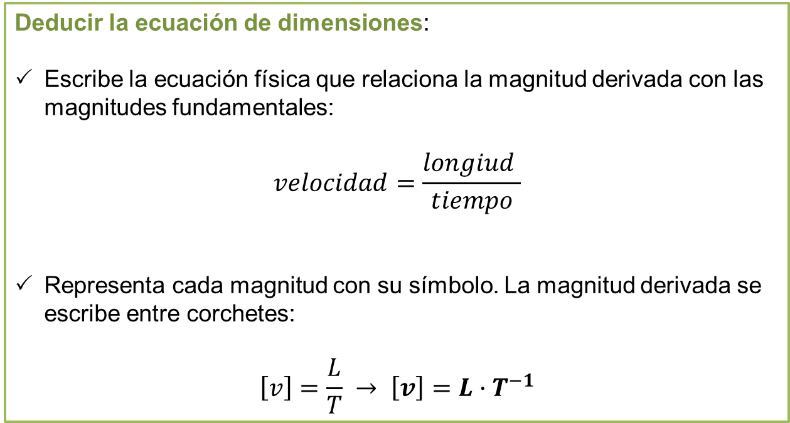
1. MAGNITUDES Y UNIDADES
2. Las magnitudes
2.2. Ecuación de dimensiones
Relaciona una magnitud derivada con las magnitudes fundamentales.
Deducir la ecuación de dimensiones:
Escribe la ecuación física que relaciona la magnitud derivada con las magnitudes fundamentales:
$$velocidad=\frac{longiud }{tiempo}$$
Representa cada magnitud con su símbolo. La magnitud derivada se escribe entre corchetes:
$$\left[v\right]=\frac{L}{T} → \left[v\right]=L·T^{−1}$$

Slide 10

1. MAGNITUDES Y UNIDADES
2. Las magnitudes
2.2. Ecuación de dimensiones
Análisis dimensional
Técnica para comprobar la coherencia de una ecuación:
Ejemplo: Analizar la ecuación: F · t = m · v
Es correcta si es idéntica la ecuación de dimensiones de ambos miembros de la igualdad.
$$\left[F·t\right]=M·\left[a\right]·T=M·\frac{\left[v\right]}{T}·T=M·\frac{L}{T}=M·L·T^{−1}$$
$$\left[m·v\right]=M·\left[v\right]=M·\frac{L}{T}=M·L·T^{−1}$$
¡Es coherente!

Slide 11
1. MAGNITUDES Y UNIDADES
2. Las magnitudes
ACTIVIDADES
Escribe la ecuación de dimensiones de las siguientes magnitudes:
Fuerza.
Densidad.
Concentración.
4. Utiliza el análisis dimensional para comprobar si las siguientes ecuaciones con coherente:
p · V = F · L.
v · a = F · m.

Slide 12
1. MAGNITUDES Y UNIDADES
3. La medida y su error
Un instrumento se valora por:
Cota inferior
Cota superior
Precisión o sensibilidad
Exactitud
Fiabilidad
Menor valor que se puede medir
Mayor valor que se puede medir
Menor cantidad de variación de la magnitud que se puede medir
Se lee en la división más pequeña
Capacidad del instrumento para dar el valor verdadero de la medida
Capacidad del instrumento para repetir el mismo valor siempre que se mida la misma cantidad

Slide 13
1. MAGNITUDES Y UNIDADES
3. La medida y su error
3.1. Medidas directas e indirectas
Directa
Indirecta
Cifras significativas
Se obtiene aplicando un instrumento a la magnitud
Se obtiene mediante cálculo de medidas directas
Dependen de la operación que se haga con las medidas directas

Slide 14
1. MAGNITUDES Y UNIDADES
3. La medida y su error
3.2. Error de una medida
Instrumentales
Precisión
Accidentales
Se reduce repitiendo
Se calcula la media
Se desprecian los valores que se separan
Exactitud

Slide 15

1. MAGNITUDES Y UNIDADES
3. La medida y su error
3.2. Error de una medida
Error absoluto de una medida
Es el mayor de estos valores:
La precisión del instrumento.
El valor absoluto de la diferencia entre la media y el valor verdadero (o la media de varias medidas).
La medida se expresa como:
$${x=x}_{verdadero}±E_{a}$$

Slide 16
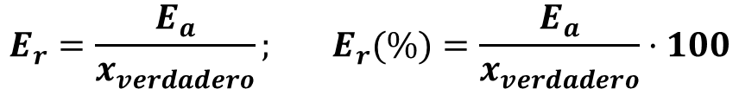
1. MAGNITUDES Y UNIDADES
3. La medida y su error
3.2. Error de una medida
Error relativo de una medida
Es el cociente entre el error absoluto y el valor de una medida:
$$E_{r}=\frac{E_{a}}{x_{verdadero}}; E_{r}(\%)=\frac{E_{a}}{x_{verdadero}}·100$$

Slide 17
1. MAGNITUDES Y UNIDADES
3. La medida y su error
Ejemplo resuelto
Medimos con una cinta métrica de precisión 1 mm el ancho de un libro. A continuación, usamos la misma cinta métrica para medir el ancho de una pizarra. Hemos realizado cuatro mediciones en cada caso y hemos obtenido los datos de la tabla.
Mediciones del Libro |  |  |  | Mediciones de la Pizarra
1ª | 2ª | 3ª | 4ª | 1ª | 2ª | 3ª | 4ª
21,9 | 22,2 | 21,9 | 21,7 | 283,6 | 293,7 | 283,1 | 283,3
Calcula:
La media aritmética de las dos mediciones.
El error absoluto y el error relativo de la primera medida de cada caso.

Slide 18
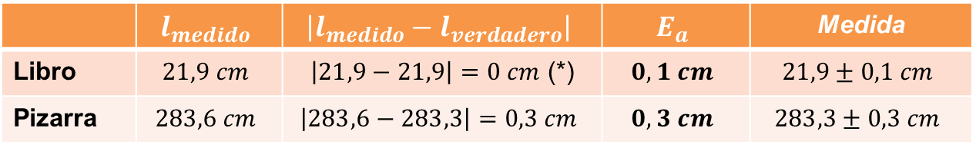
1. MAGNITUDES Y UNIDADES
3. La medida y su error
Ejemplo resuelto
La media aritmética de las dos mediciones.
$$l_{libro}=\frac{21,9+22,2+21,9+21,7}{4}=21,875 \sim 21,9 cm$$
En la pizarra se descarta la 2ª medida por que se aleja mucho del resto
$$l_{pizarra}=\frac{283,6+283,1+283,3}{3}=283,333… \sim 283,3 cm$$
b) El error absoluto y el error relativo de la primera medida de cada caso.
 | $$l_{medido}$$ | $$\left|l_{medido}−l_{verdadero}\right|$$ | $$E_{a}$$ | Medida
Libro | $$21,9 cm$$ | $\left|21,9−21,9\right|=0 cm$ (*) | $$0,1 cm$$ | $$21,9±0,1 cm$$
Pizarra | $$283,6 cm$$ | $$\left|283,6−283,3\right|=0,3 cm$$ | $$0,3 cm$$ | $$283,3±0,3 cm$$
(*) Si la diferencia es nula, el mínimo error absoluto es la precisión.

Slide 19
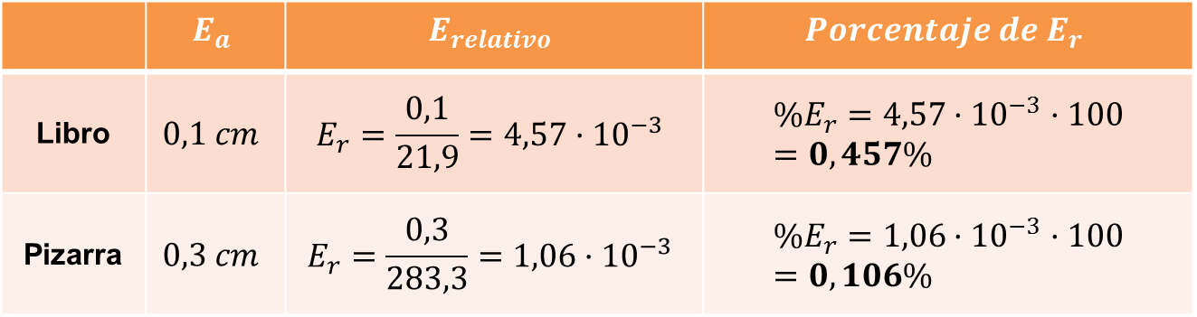
1. MAGNITUDES Y UNIDADES
3. La medida y su error
Ejemplo resuelto
b) El error absoluto y el error relativo de la primera medida de cada caso.
 | $$E_{a}$$ | $$E_{relativo}$$ | $${Porcentaje de E}_{r}$$
Libro | $$0,1 cm$$ | $$E_{r}=\frac{0,1}{21,9}=4,57·{10}^{−3}$$ | $$\%E_{r}=4,57·{10}^{−3}·100=0,457\%$$
Pizarra | $$0,3 cm$$ | $$E_{r}=\frac{0,3}{283,3}=1,06·{10}^{−3}$$ | $$\%E_{r}=1,06·{10}^{−3}·100=0,106\%$$
El error relativo es la medida de la pizarra, lo que nos indica que la calidad de la medida de la pizarra es mejor que la del libro.

Slide 20
1. MAGNITUDES Y UNIDADES
3. La medida y su error
ACTIVIDADES
5. Cinco observadores miden el tiempo que tarda una persona en una carrera de 100 m y obtienen:
12,05 s; 13,35 s; 10,80 s; 11,70 s; 11,50 s
¿Cuál es la precisión de los cronómetros?
¿Cuál ha sido el tiempo de la carrera?
Determina el error absoluto y relativo de la última medida.
6. Un cilindro metálico tiene 1,5 cm de radio y 2,5 cm de altura. Su masa es 49,8 g.
Utiliza estos datos para calcular con el número adecuado de cifras significativas:
a) El volumen del cilindro.
b) Su densidad.

Slide 21
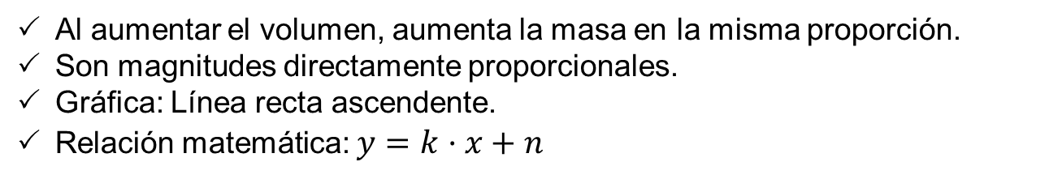
1. MAGNITUDES Y UNIDADES
4. El análisis de datos
4.1. Tabla de datos y gráficas
Caso 1: Masa correspondiente a un volumen de aceite
V (mL) | m (g)
10 | 9,2
15 | 13,8
20 | 18,4
25 | 23,0
30 | 27,6
Al aumentar el volumen, aumenta la masa en la misma proporción.
Son magnitudes directamente proporcionales.
Gráfica: Línea recta ascendente.
Relación matemática: $y=k·x+n$

Slide 22
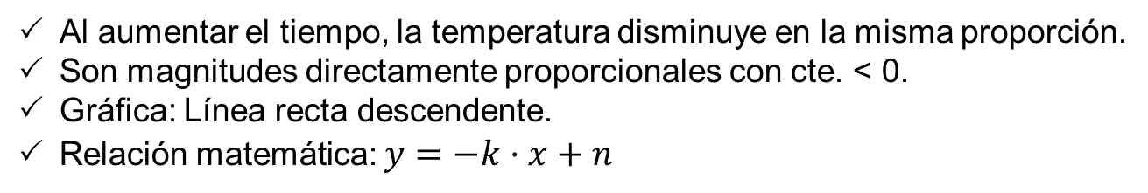
1. MAGNITUDES Y UNIDADES
4. El análisis de datos
4.1. Tabla de datos y gráficas
Caso 2: Temperatura del agua introducida en el frigorífico
t (min) | T (ºC)
0 | 25
2 | 21
4 | 17
6 | 13
8 | 9
Al aumentar el tiempo, la temperatura disminuye en la misma proporción.
Son magnitudes directamente proporcionales con cte. < 0.
Gráfica: Línea recta descendente.
Relación matemática: $y=−k·x+n$

Slide 23
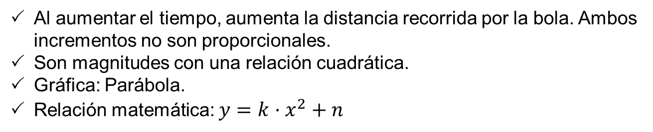
1. MAGNITUDES Y UNIDADES
4. El análisis de datos
4.1. Tabla de datos y gráficas
Caso 3: Distancia que recorre una bola que cae
t (s) | d (cm)
0,1 | 4,9
0,2 | 19,6
0,3 | 44,1
0,4 | 78,4
0,5 | 112,5
Al aumentar el tiempo, aumenta la distancia recorrida por la bola. Ambos incrementos no son proporcionales.
Son magnitudes con una relación cuadrática.
Gráfica: Parábola.
Relación matemática: $y=k·x^{2}+n$

Slide 24

1. MAGNITUDES Y UNIDADES
4. El análisis de datos
4.1. Tabla de datos y gráficas
Caso 4: Presión que tiene un volumen de gas
V (mL) | p (hPa)
100 | 1040
200 | 520
400 | 260
800 | 130
1600 | 65
Al aumentar la presión, disminuye el volumen, y viceversa.
Las magnitudes son inversamente proporcionales.
Gráfica: Hipérbola equilátera.
Relación matemática: $y·x=cte.$

